Slide 1
ANKARA ÜNİVERSİTESİ
DEVLET KONSERVATUVARI
MÜZİK BÖLÜMÜ
BESTECİLİK (KOMPOZİSYON)
ANASANAT DALI
YİRMİNCİ YÜZYIL MÜZİĞİ II – KOM 318

Slide 2
Aralıkların Konsonans ve Dissonans olmalarına değinerek başlamak uygun olur:
Tam 5’li ve Oktav: Açık konsonanslar.
Majör ve Minör 3’lü ve 6’lılar: Yumuşak Konsonanslar.
Küçük 2’li ve Büyük 7’liler: Keskin dissonanslar.
Büyük 2’li ve Küçük 7’liler: Ilımlı dissonanslar.
Tam 4’lü: Tekstüre göre değişir.
Triton: Klasik’te dissonans, Çağdaş Müzik’te belirsizlik duygusu verir.

Slide 3
Eğer bir akorun içeriğinde konsonanslar egemense o akor Konsonans Akordur (örneğin: Majör Triad).
Eğer bir akorun içeriğinde dissonanslar egemense o akor Dissonans Akordur (Do- Re bemol – Si).
Müziğin içindeki Konsonans ve Dissonans Akorların dengesi kompozisyon açısından önemlidir.
Yirminci Yüzyıl Müziğine Dissonans Akorlar damgasını vurmuştur.

Slide 4
Daha önce de belirttiğimiz gibi Klasik Ve Romantik Dönemde ihmal edilmiş olan Antik Modlar, Debussy ile başlayarak, Yirminci Yüzyıl Müziğinde yeniden kullanılr olmuşlardır.
İonyen, Doryen, Frijyen, Lidyen, Miksolidyen, Eolyen, Lokriyen bu modlara dahildir.
Ernest Bloch, Dmitri Şostakoviç, Benjamin Britten, Bela Bartok, Ahmed Adnan Saygun gibi besteciler bu modları eserlerinde fevkalade bir biçimde kullanmışlardır.
Fakat Yirminci Yüzyıl Müziğinde kullanılan modlar çok daha çeşitlidir.

Slide 5
Pentatonik Modlar Yunanca adından da anlaşılacağı gibi 5 sesli olurlar.
Diyatonik Pentatonik Mod hiç yarım perde içermez.
Pelog, Hiracoşi ve Kumoi ise yarım perdeler de içererek, minör tınılar da çağrıştırırlar.

Slide 6
Altı notalı diziler ise Heksatonik Modlar olarak tanımlanırlar.
Simetrik, Prometheus ve Tam-Ton dizileri bunlara örnektir.
Prometheus modu adını Skırıyabin’in aynı adlı eserinden alır.
Tam-Ton (whole-tone) dizisi ise Debussy’nin eserlerinde sıklıkla karşımıza çıkar.

Slide 7
Yirminci Yüzyılın başında birçok besteci tonaliteden uzaklaşmışlar ve yeni arayışlara yönelmişlerdir.
Belli bir tonal merkez içermeyen müzikleri ATONAL MÜZİK olarak adlandırıyoruz.
Atonalite de Tonalite gibi belli bir stil değildir.
Farklı besteciler Atonaliteyi farklı bağlamlarda kullanmışlerdır.

Slide 8
Arnold Schoenberg atonaliteyi 12-ton sistemi adı altında belli bir disipline kavuşturmuştur.
Bestecinin oluşturduğu orijinal dizinin (original), çevrimi (inversion), sondan-başası (retrograde), çevrimin sondan-başası (retrograde-inversion) ve bunların diğer on bir perdeye transpoze edilmesi yoluyla, besteci kırk sekiz dizilik geniş bir imkâna ulaşır.
Düşey ve dikey kullanım olasılıkları arttırır.

Slide 9
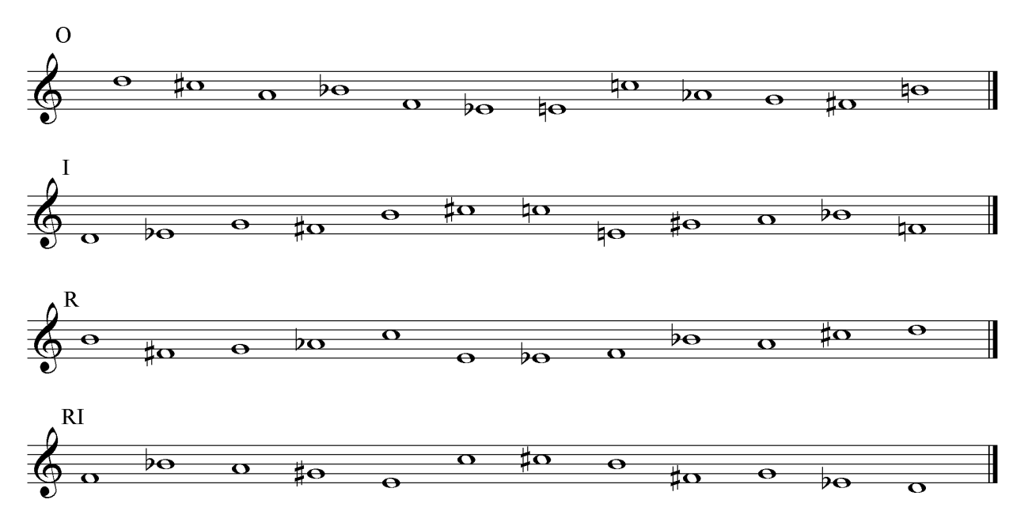
Schoenberg’in 1936 tarihli 4. Yaylı Kuartet’i bestecinin 12 ton sistemini kullanışına iyi bir örnek teşkil eder. Dizinin (serinin) dört formu aşağıdaki gibidir:

